Slide 1

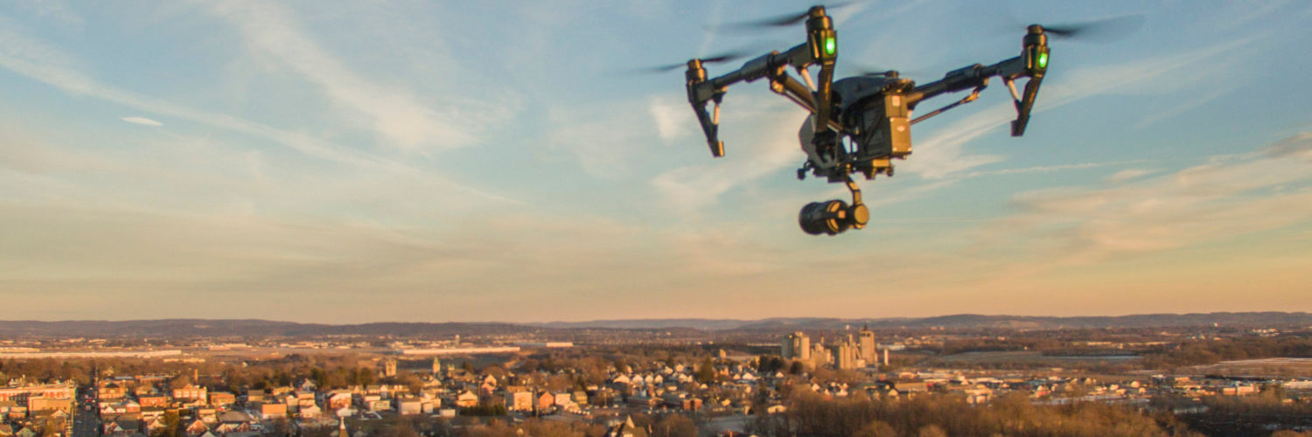
Procesamiento de Imágenes de sensores Aerotransportados y Satélite
Ing. en Geomática
T3: Color
Silverio García Cortés
Dpto. Explotación y Prospección de Minas
Área Ing. Cartográfica, Geodésica y Fotogrametría
sgcortes@uniovi.es
Universidad de Oviedo

Slide 2
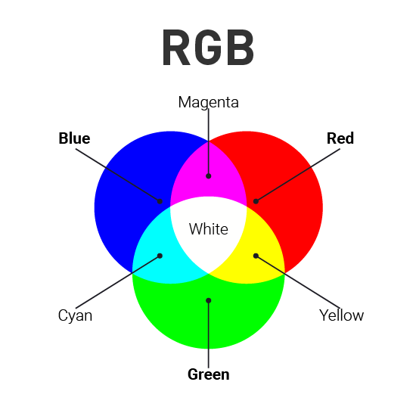
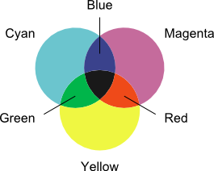
Colores primarios y secundarios
Colores primarios (de la luz)
Colores secundarios de la luz(o primarios de pigmentos)
Los colores primarios (R,G,B) pueden por adición generar el resto de los colores, cuando luces de esas longitudes de onda se mezclan. La mezcal de las 3 luces primarias produce el blanco
Los colores secundarios, (C,M,Y) serían los colores de las tintas que aplicadas sobre un soporte blanco permitirían ver impreso los colores básicos. Por ejemplo, la tinta Cyan evita que se refleje el color rojo, la tinta magenta hace lo propio con el verde y lo mismo con la tinta amarilla y el azul.
La adición de las tres tintas superpuestas impediría que se reflejara cualquier luz produciendo el negro. Para producir unos negros mas puros se añade una tinta negra específica el modelo entonces se llama (CMYK).
Este modelo CMY se denomina modelo sustractivo y el RGB modelo aditivo.

Slide 3
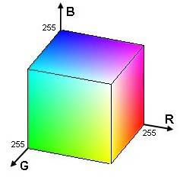
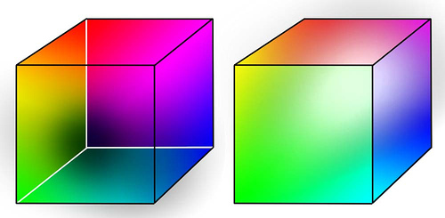
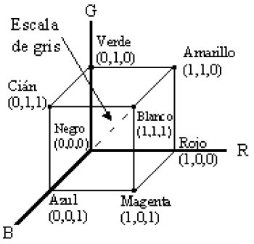
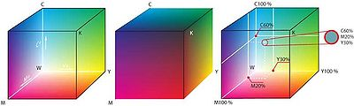
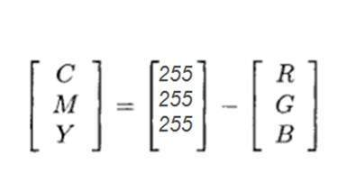
Modelos de color
Modelo RGB
La línea diagonal corresponde a la línea de grises y une el negro y el blanco. En ella todos los colores se aportan en la misma “cantidad”.
Modelo CMY (CMYK)

Slide 4
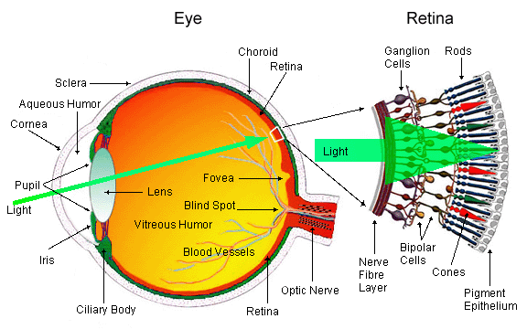
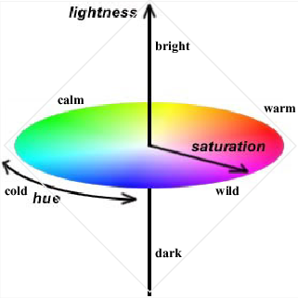
Modelo HSL
HSL (hue, saturation, lightness) and HSV (hue, saturation, value) son representaciones alternativas del espacio de color RGB que se aproximan major a como percibe la vista humana los colores.
Hue (Matiz, tono)
Depende de la longitud de onda
Saturación
Mide el contenido en gris del color (0% =gris)
Brillo (Intensidad)
Luminosidad del color (0%= negro, 100%=blanco)

Slide 5
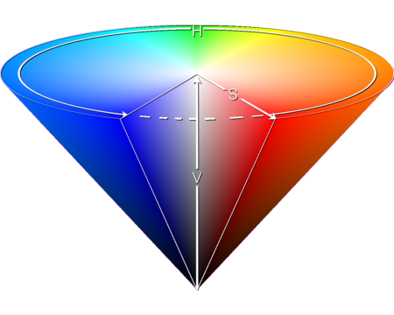
Modelo HSV
Hue (Matiz, tono)
Depende de la longitud de onda
Saturación
Mide el contenido en gris del color (0% =gris)
Value (Intensidad)
Luminosidad del color (0%= negro, 100%=blanco)
Semejante al anterior (HSL) pero no exactamente igual
En estos espacios (HSV, HSI, HSL) sólo un componente informa del color (Hue),lo cual reduce el trabajo en la segmentación de la imagen por colores.

Slide 6
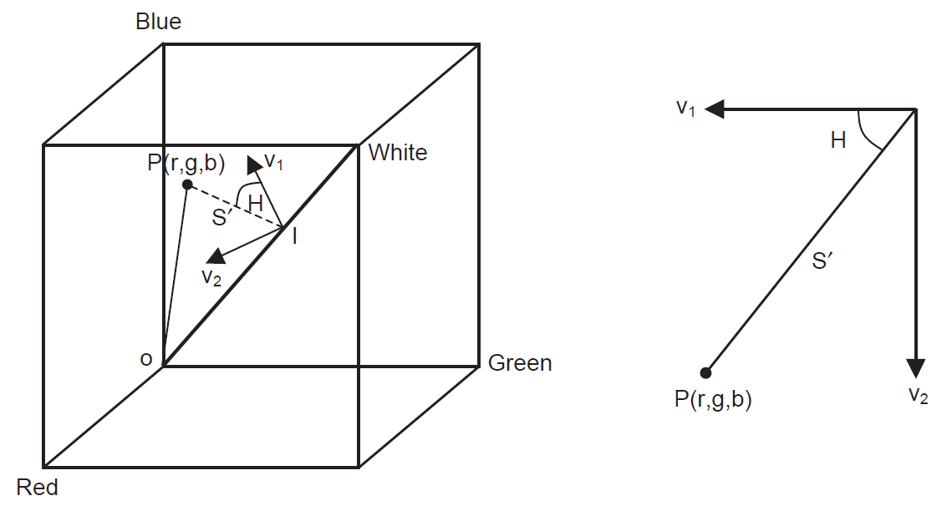
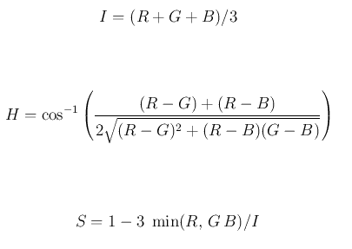
HSI (Hue-Saturation-Intensity)
Se obtiene mediante una transformación de coordenadas del modelo RGB cartesiano a las cónicas
Intensity: Se define como la proyección del vector color sobre la diagonal gris. Indica el brillo.
El hue (tono) se define como el ángulo (acimut) del vector de color P con respecto al azul (hue=0).Indica el rango espectral.
La saturación S es el ángulo del vector color P con respecto a la línea de grises (ϕ). Indica la pureza del color
ϕ

Slide 7
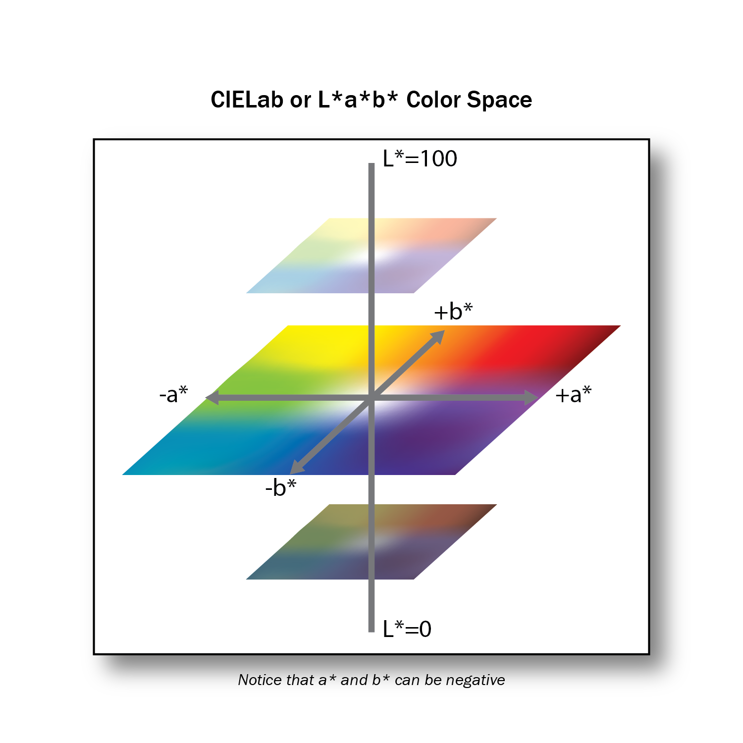
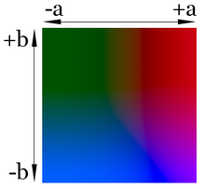
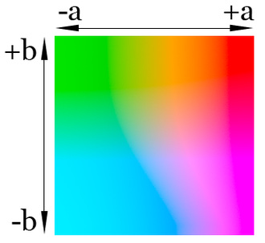
Modelo L*a*b*
El CIE L*a*b* (CIELAB) es el modelo cromático usado normalmente para describir todos los colores que puede percibir el ojo humano.
Los tres parámetros en el modelo representan la luminosidad de color (L*=0 luminosidad negra y L*=100 blanca),
a* : varía entre rojo y verde (a*, valores negativos indican verde mientras valores positivos indican rojo)
b*: varía entre amarillo y azul (b*, valores negativos indican azul y valores positivos indican amarillo).
El espacio L*a*b* es tridimimensional
Luminosidad al 25%
Luminosidad al 75%

Slide 8
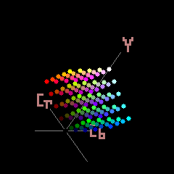
Modelo YCrCb
The YCrCb color space is derived from the RGB color space and has the following three compoenents.
Y – Luminance or Luma obtenida del RGB después de una corrección gamma.
Cr = R (Distancia de la componente roja de la componente “Luma”).
Cb = B – Y ( Distancia de la componente azul de la componente “Luma)
Separa la luminancia y la crominancia en diferentes canales.
Se emplea sobre todo para compression de señal de video ( Cr y Cb componentes ) para transmission de TV

Slide 9
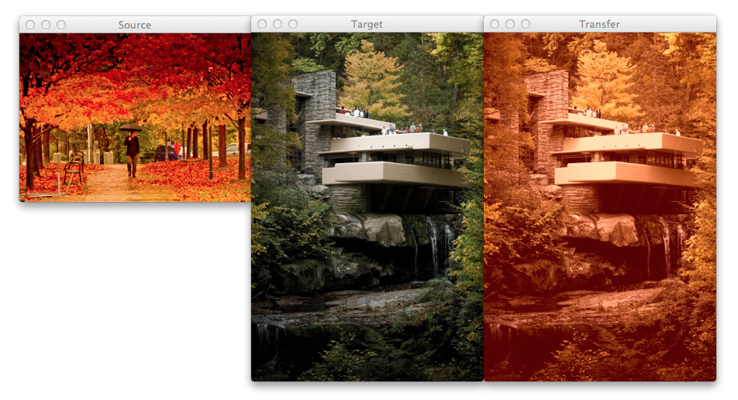
Aplicaciones de los espacios de color
Crear representaciones en color verdadero y falso color
Realizar composiciones de colores “color composites” para realzara o distinguir algún aspecto
Agrupar mucha información con diferentes colores en una sola imagen (e.g. HRGB composite)
Realizar equalizaciones de imágenes de color (equalizando solamente el canal de escala de grises, Brillo, Intensidad)
Transferir colores entre imágenes (reteniendo el canal de grises) e igualando los canales de color
Ejemplo de transferencia de color entre imágenes con L*a*b*
Step 1: Convert both the source and the target image to the L*a*b* color space. The L*a*b* color space models perceptual uniformity,
Step 2: Split the channels for both the source and target.
Step 3: Compute the mean and standard deviation of each of the L*a*b* channels for the source and target images.
Step 4: Subtract the mean of the L*a*b* channels of the target image from target channels.
Step 5: Scale the target channels by the ratio of the standard deviation of the target divided by the standard deviation of the source, multiplied by the target channels.
Step 6: Add in the means of the L*a*b* channels for the source.
Step 7: Clip any values that fall outside the range [0, 255]. (Note: This step is not part of the original paper. I have added it due to how OpenCV handles color space conversions
Step 8: Merge the channels back together.
Step 9: Convert back to the RGB color space from the L*a*b* space.

Slide 10
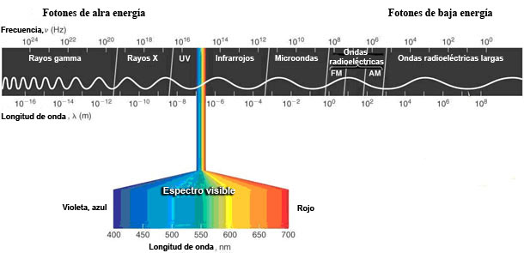
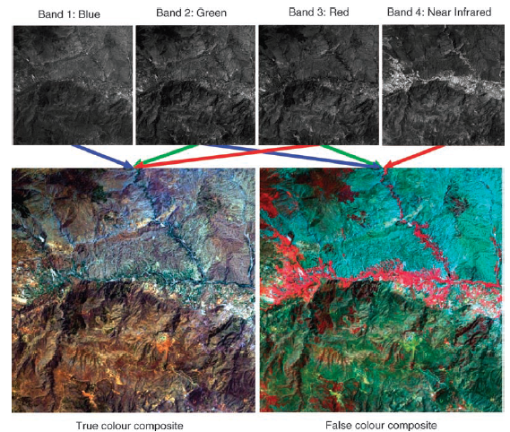
Composiciones de color verdadero y falso color
Bandas=canales
Registros de radiación en intervalos determinados del espectro electromagnético
TCC: (True Colour Composite)
FCC: (False colour Composite)

Slide 11
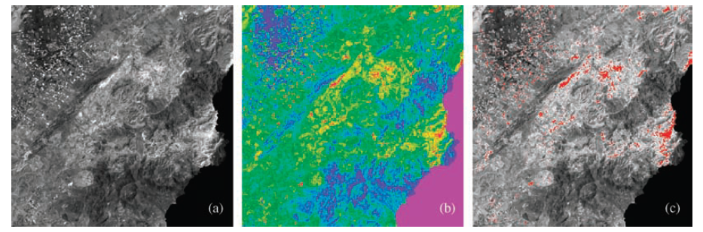
Imagen Pancromática Pseudocolor
Imagen pancromática (a)
Todos los colores (visibles)
1 sólo canal
Imagen en pseudocolor (b)
Imagen de un solo canal en color falso
Creando un mapa de colores con mismo número de colores que el de niveles en la imagen en escala grises

Slide 12
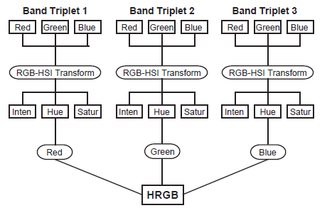
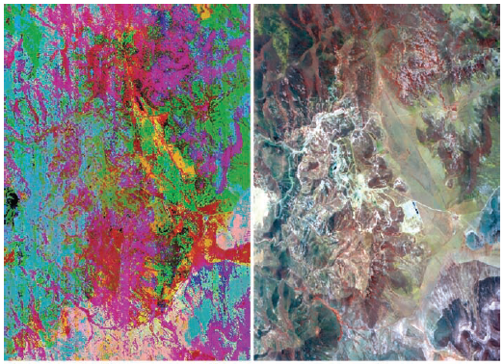
HRGB composite (Composición Tono-RGB)
H-RGB:
Composición de imágenes de tono procedentes de 3 tripletes distintos de bandas
Suprime las sombras topográficas
Muestra información espectral de 9 bandas
Imágenes ATM (Airborne Thematic Mapper)
Red: Bandas 10-9-8
Green: Bandas 7-6-5
Blue: 4-3-2
Color normal: 8-5-2

Slide 13
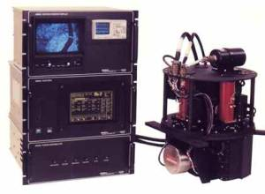
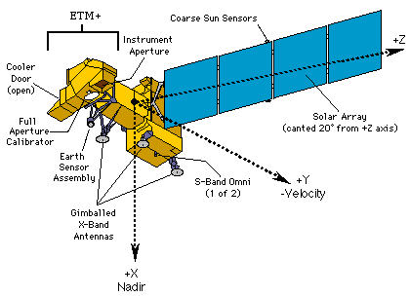
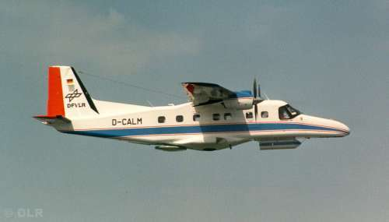
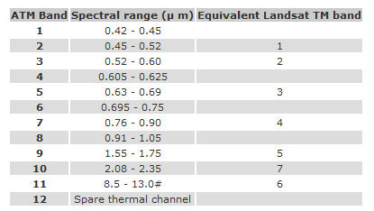
ATM (Airborne Thematic Mapper)
ETM+ (Enhanced Thematic Mapper)
Plataforma: Landsat 7
B1: azul
B2: verde
B3: rojo
B4: infrarrojo cercano
B5: infrarrojo medio
B6: inf. Térmico
B7: inf. Ondacorta y media
B8: img. pancromática

